Slide 1
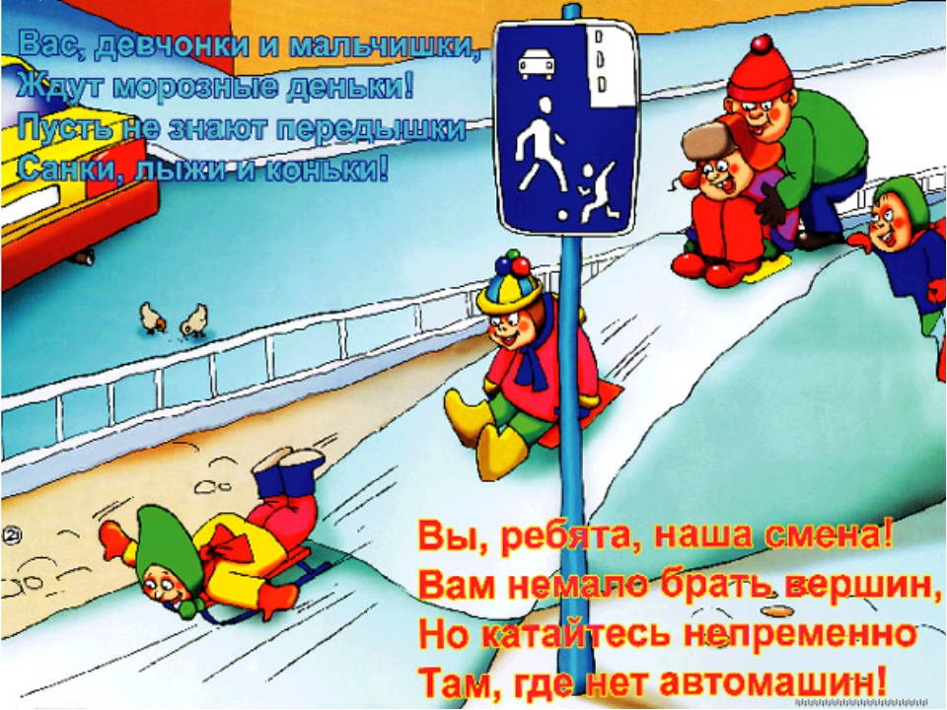
Соблюдение правила дорожной безопасности
в период новогодних каникул

